Slide 1

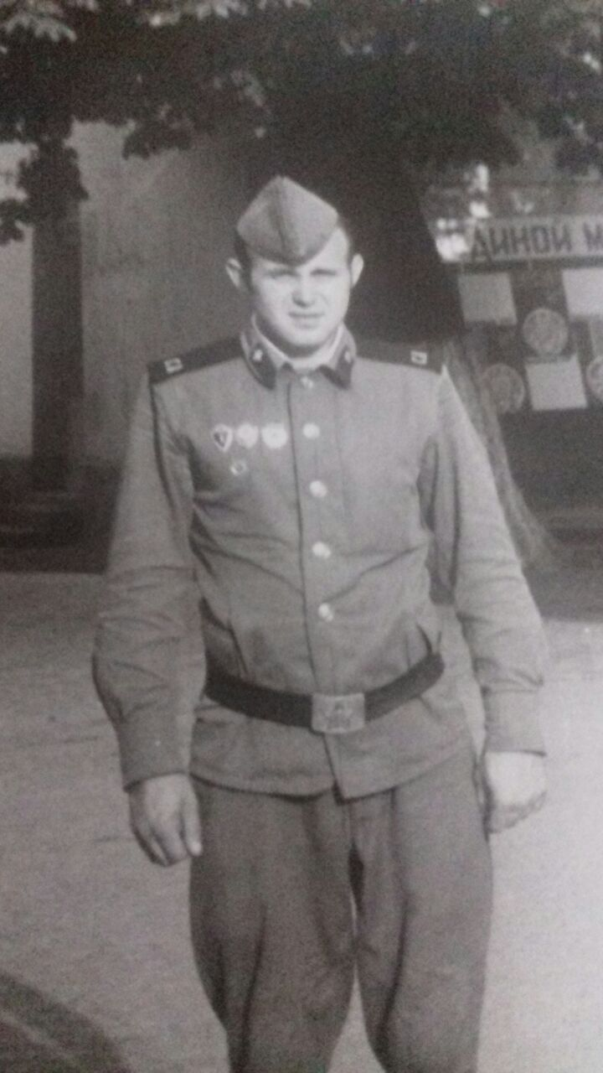
Мой папа, Сарыев Казим Дадикович, служил в рядах Советской Армии с 1982 по 1984 год.
Когда я начал писать это сочинение, то я снова достал этот альбом. Мой папа, наверное, впервые увидел, что я смотрю его альбом, что я проявляю интерес к его прошлому. Он подошел ко мне и взяв альбом, спросил: «Что, смотрел что-то?» Я ответил: «Сочинение буду писать». На что он усмехнулся: «О том, как твой папка в армии служил?». Он сел на диван и начал рассматривать фотографии. Я сначала не обращал на него внимания, но потом он заинтересовал меня. Он начал рассказывать о том, что можно увидеть на этих фотографиях. В его голосе я слышал нотки грусти, но грусти не от того, что он несколько лет своей жизни посвятил службе, а от того, что годы эти были запоминающимися, в какой-то степени весёлыми. Я понял, что для моего папы служба в армии была желанной. Он долго рассказывал мне об армии. В своём рассказе он упоминал имена некоторых солдат, по которым было понятно, что те годы в его жизни запомнились, а вспомнившиеся люди были друзьями, или просто яркими личностями. Он смеялся… А это говорило лишь о том, что мой папа полюбил те годы и тех людей.
Я очень горжусь своим отцом и считаю его настоящим мужчиной, сильным и смелым. Он говорит, что армия не для слабаков и не для трусов, а для сильных духом парней. Он учит меня тому, что надо уметь побеждать свой страх, смело смотреть ему в глаза. И армия - это проверка на мужественность и на смелость. Я часто смотрю его альбом, сделанный на память об окончании службы в армии.

Slide 2
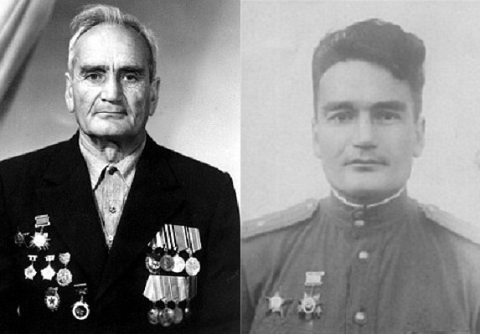
Бадахов Хамзат Ибраевич
(1917-1996)
Великая Отечественная война оставила глубокий неизгладимый след в судьбе каждой семьи. Вот и в нашей семье есть родственник, который воевал. О нем я и хочу рассказать. Мой дедушка рассказывал нам и теперь мы будем рассказывать о нем своим детям. Бадахов Хамзат Ибраевич – наш родственник, (1917-1996) ветеран Великой Отечественной войны, Герой Российской Федерации.
В 1937 г. добровольно ушел на службу в Красную Армию и поступил в Тамбовское военное кавалерийское училище, которое окончил с отличием в 1939 г. Высокий, стройный, бравый лейтенант, один из лучших выпускников училища сразу был назначен командиром эскадрона и отправился для прохождения дальнейшей службы на Дальний Восток, где почти три года прослужил в 31-й кавалерийской дивизии. Свою первую правительственную награду - Орден Отечественной войны 1-й степени - Бадахов Хамзат Ибраевич получил 18 октября 1943 г.
Он рассказывал моему дедушке о многом, но я хочу рассказать об одном дне, который мне больше всего запомнился. Это один из дней, когда он совершил подвиг, за который, впоследствии, был награжден медалью.
В наградном листе его боевой подвиг описывается следующим образом: «Товарищ Бадахов, будучи командиром 4-го эскадрона 7-го гвардейского кавалерийского полка, 9.10.1943 г. с эскадроном с ходу форсировал р. Тетерев с небольшими потерями для себя, продолжал преследовать отступающего противника и в числе первых ворвался в с. Затонск, уничтожив 40 солдат и офицеров противника, захватив несколько человек пленными.
В этом бою действовал исключительно храбро и решительно, личным примером мужества и отваги вселял в бойцов уверенность в успехе наступления.
11 октября его эскадрон отразил несколько контратак противника в селе Красноводск, пытавшегося превосходящими силами потеснить наши подразделения. Только исключительная стойкость Бадахова сорвала замыслы гитлеровцев. В этом бою его эскадрон принял основной удар, но не сделал ни шагу назад». Все это говорит о том, что Хамзат был очень храбрым воином и с честью защищал свою страну от врагов. За всю службу он много раз совершал подвиги, многими медалями и орденами был награжден, а в 1995году. Бадахову Хамзату Ибраевичу за мужество и героизм, проявленные в борьбе с немецко-фашистскими захватчиками в Великой Отечественной войне 1941-1945 годов присвоено звание Героя Российской Федерации. Хамзат Бадахов дожил до этого радостного дня. Он умер в 1996 году.
Я буду всегда помнить его подвиги.
Айбазова Джамиля 3 «Е» класс Лицей №1

Slide 3
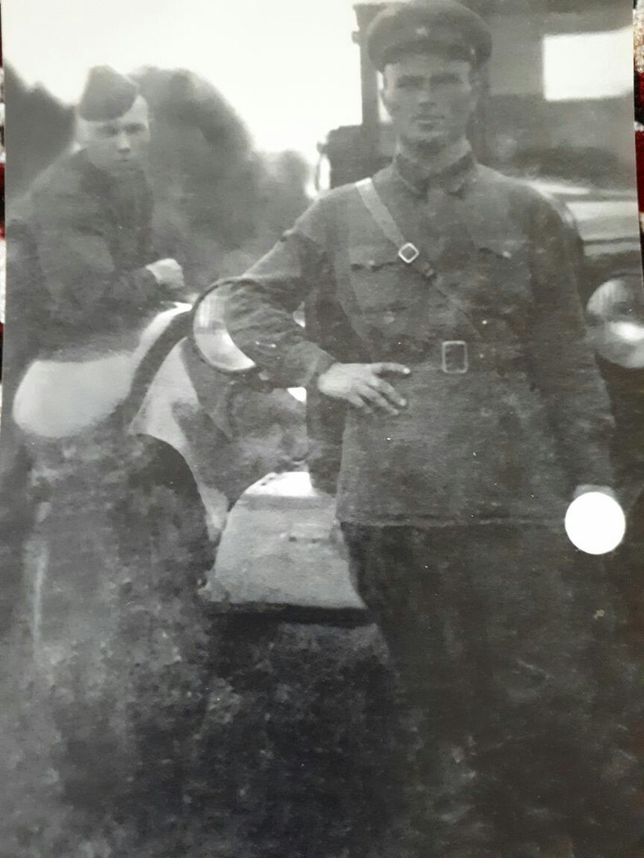
Семёнов Хасан Харшимович
Когда началась ВОВв1941 году, Хасан Харшимович отбывал военную службу в рядах Советской армии в Прибалтике в г. Рига. Не побывав в родных краях после демобилизации, был направлен на фронт. Воевать начал в г. Бобруйске, что в находится в Белоруссии . Он также участвовал в военных действиях в других городах СССР. Был в моторизованных войсках, конной дивизии, и химических войсках. Почти всю войну Хасан Харшимович был фронтовым шофёром, смело и отважно боролся с врагом. Хасан Харшимович имел много наград за смелость и отвагу в боях за Родину. Был награждён орденом «За победу» в ВОВ, медаль «За победу» над Японией, медаль «За отвагу».
Хочется вспомнить об одном эпизоде, о котором рассказывал мой прадедушка. В дни освобождения Белоруссии, фронт продвигался очень быстро, за один день войска продвигались на 50-100 км., колонны с продовольствием , боеприпасами тянулись на несколько километров. В один из таких дней батарея реактивных установок двигалась в составе колонны. Внезапно на фронте произошёл прорыв колонны танковой бригады немцев. Они ворвались на ту самую дорогу, по которой двигалась батарея. Прадедушка говорил, что происходило такое, что тяжело даже вспоминать. Армада танков начало просто давить машины с боеприпасами, провиантами и раненными. В тот самый момент на поле, находившемся рядом с дорогой, приземляется самолёт У-2.Батарея сработала быстро и слаженно. Подпустив танки по ближе, открыли огонь. Последствия были предсказуемы. От реактивных снарядов загорелось всё, даже земля. Танки были уничтожены, а Хасан Харшимович, чтобы не досталась его машина врагу, под вражеским обстрелом добирался до места назначения. Были выбиты все стёкла, он почти лёжа вёл свою машину и добрался до своих. Прадедушка не любил говорить о том, как его наградили. Он говорил, что каждый участник этой войны- герой. Вот такие они истинные герои- совершают подвиги и не говорят о них.
Для меня же мой прадедушка- настоящий герой. Мне есть чем гордится, и я действительно горд прошлым своей семьи.
Ученик 5В класса
Мачуков Аслан

Slide 4
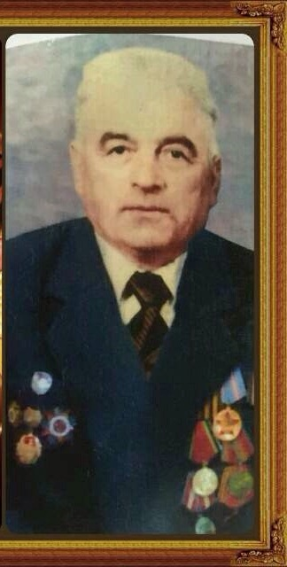
Мой прадедушка Бытдаев Солтан-Мурад Хангериевич.Я знаю ,что он прошел всю ВОв от начала до конца.Начал в1941г.рядовым Кизлярского Кавалерийского полка.В 1944-1945гг. в составе Белорусского полка участвовал в Полесской операции. Закончил войну в Польше.Мне рассказали одну историю ,рассказанную им.
« Было это под Белоруссией в 1943 году. В стороне от основных боевых действий имелся заболоченный участок. Нельзя было исключать возможности, что фашисты могут переправиться через него и зайти в тыл советских войск. Перекрыть эту тропу должны были экипаж танка Т-34, командовал которым старший лейтенант и пехотинцы. Прибыв на место, лейтенант обратил внимание на
небольшой холм и приказал нам, своим подчиненным, вырыть в нем укрытие для «тридцатьчетверки», а также замаскировать ее ветками.
Через какое-то время к тропе подошли пять немецких «тигров» и вражеская пехота, а впереди двигался тягач с платформой, где были сложены деревянные настилы. Понятно, что фрицы всерьез подготовились к переправе. И только они приступили к укладке искусственной «дороги», как наш танк открыл огонь. Первым же снарядом был уничтожен тягач. Потом завязался тяжелый бой. Надежно спрятанный «Т-34» подбил три «тигра», а красноармейцы поливали из пулемета неприятельскую пехоту. Фашисты отступили, и старший лейтенант по рации доложил обстановку на командный пункт. За этот бой нас всех, оставшихся в живых ,наградили орденами и медалями».
Мой прадед был настоящим героем!!!
Батчаев Алан 5г класс.

Slide 5
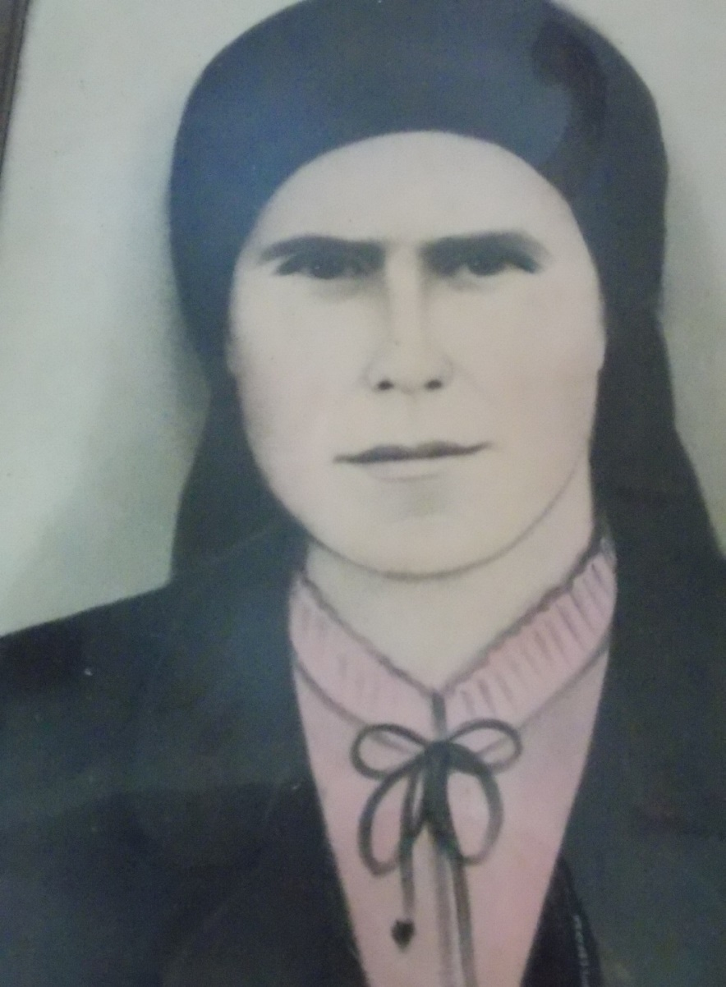
Великая Отечественная Война 1941-1945гг. Сегодня тех, кто прошел через эту войну, осталось немного. Это было тяжелое время. Я хочу рассказать о своей прабабушке Козловой Наталье Архиповне свидетельнице событий Великой Отечественной Войне. В 1943г ей было 30лет тогда она жила на хуторе Пристань Прикубанского района, когда прадедушка ушел на войну, она осталась одна с четырьмя детьми. От зари до зари приходилось работать в колхозе, Было голодно, все отправлялось на фронт. Вели домашнее хозяйство, чтобы как то выжить. Дети, пережившие, войну испытали очень много тяжб и бед. У них не было счастливого детства, война отняла его у них. Они собирали колоски, съедобные корешки и замершую картошку. Прабабушка сутками работала на ферме домой приходила только поесть. Дети были одни, самостоятельно делали все домашние дела. Жили бедно, не было даже обуви. Но все выжили. Я не застал, свою прабабушку ее уже давно нет в живых. А моя бабушка иногда вспоминает, как они жили в то время. Мы молодое поколение обязаны помнить подвиги наших прадедов на войне и в тылу и пусть события Великой Отечественной Войны останутся в наших сердцах.

Slide 6
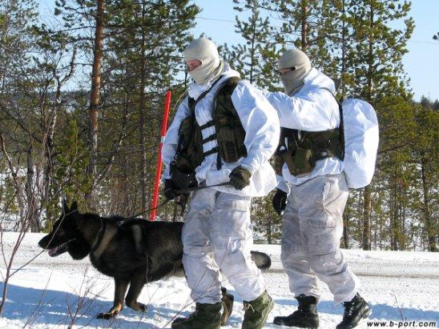
Мой дядя ,Хубиев Мурат Хамидович, служит в пограничных войсках уже много лет. Дело это, я знаю, нелегкое! На мой взгляд, пограничник – одна из самых важных профессий, это щит против врага. Пограничники почти всегда надеются на себя и свои силы, они способны выживать в экстремальных условиях, всегда готовы встретить опасность. Вот, к примеру, один эпизод из его жизни, о котором он мне рассказывал.
Это было в одной из многочисленных командировок на границу республики – горный перевал. В горах у нарушителей больше шансов пройти незамеченными и уйти от погони, поэтому надо «исползать» весь горный участок. А это горный хребет с толщей невообразимо белого льда, исполосован ущельями.Красота неописуемая! Но именно здесь, в горных ущельях, пограничник должен быть еще ответственней и проворней, чтобы предупредить все действия лазутчиков. И хорошим помощником ему в этом бывает собака.
Главная миссия пограничников сводится к тому, чтобы не дать пройти через границу нарушителям. В случае подтверждения факта нарушения границы объявляется тревога, и поисковая группа превращается в группу захвата.
Так вот, вооруженная группа в количестве шестнадцати человек планировали незаметно проникнуть на территорию. Но их замыслам не суждено было сбыться: овчарка Рекс предупредила часового о приближении неприятеля, а сама бросилась на налетчиков, при этом сбив с ног одного нарушителя, Рекс бросился на другого, потом и на третьего. Даже после ранения овчарка была активной, выполняла все команды проводника. Пограничники окончательно дезорганизовали налетчиков, завязалась перестрелка, один из нападавших был убит, двое ранены.
Каждый такой день, когда опасность смерти очень высока, но пограничник думает, прежде всего, о защите границ Родины
становится подвигом, молчаливым подвигом пограничника!
Гаджаева Амина, 5 «Г» класс

Slide 7
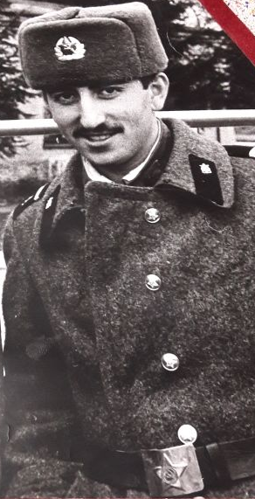
МАМАЕВ МУРАТ ВЛАДИМИРОВИЧ
Мой дядя Мамаев Мурат Владимирович служил с 1991 по 1993 год в Московском военном округе. И вот, что он мне рассказал, как проходит один день в армии. Он был командиром взвода , отвечал за постоянную боевую готовность взвода и успешное выполнение им боевых задач; воспитание, воинскую дисциплину за поддержание внутреннего порядка во взводе .Он подчинялся командиру роты и является прямым начальником всего личного состава взвода ,в составе которого было 33 солдата.
Он лично обучал и воспитывал подчиненных. Знал фамилию, имя, отчество, год рождения, национальность, род занятий до военной службы, успехи и недостатки в боевой подготовке каждого солдата. Постоянно проводил индивидуальную работу по воинскому воспитанию. Требовал строгого соблюдения воинской дисциплины взвода , постоянно совершенствовал физическую тренированность личного состава.
Принимал меры по выполнению требований безопасности военной службы на занятиях, стрельбах и учениях, а также при проведении других мероприятий повседневной деятельности.

Slide 8
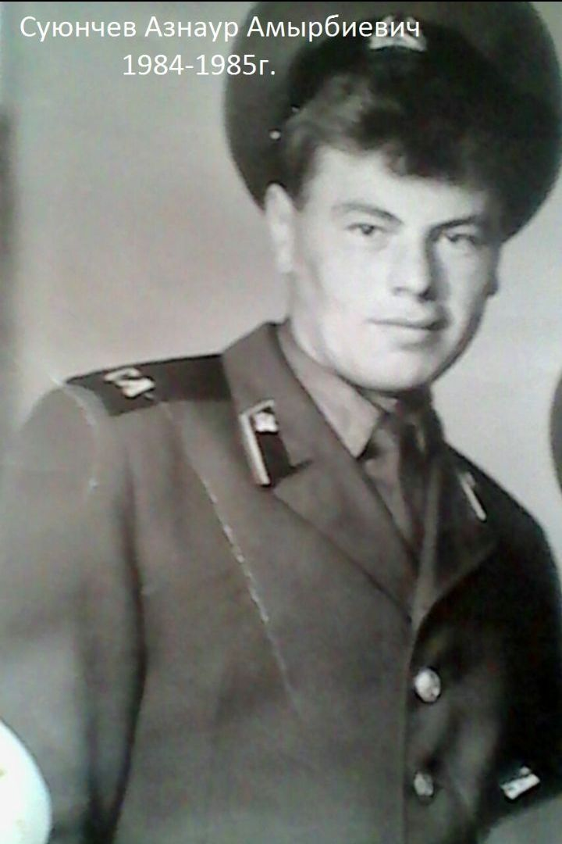
Мой дядя Суюнчев Азнаур служил в Афганистане. При жизни, мой дядя неоднократно рассказывал моей маме о своей воинской службе и о своих переживаниях в бою. Делился о строгом распорядке дня в армии и как их готовили к боям. В армии призывники занимались спортом, учились боевым единоборствам и пользоваться оружием. Через несколько месяцев обучения пришел приказ отправить их в Афганистан на войну. Всех друзей и его конечно очень пугала неизвестность. Его рота неоднократно участвовала в боях, и на глазах моего дяди погиб однажды его очень близкий друг. Он очень сильно страдал из-за смерти своего товарища. Несколько солдат в тот день отправили на вылазку, они напоролись на минное поле. Вернулись с той вылазки не все…Мой дядя был ранен в тот день, и почти два месяца пролежал в больнице. Он очень часто с болью в голосе рассказывал про этот день своим родным .Каждый из сотен тысяч прошедших через эту войну стал частью Афганистана, частью его земли, которая так никогда и не смогла поглотить всей пролитой на ней крови. А Афганистан стал частью каждого воевавшего там. В сердцах многих людей эта война оставила незаживающую рану. Невыносимо горько смотреть на лица матерей, не дождавшихся своих сыновей. Каждый год он вспоминал этот день с болью в сердце, каждый год с грустью он нес цветы к памятнику погибшим при исполнении воинского долга. Такой живописный горный Афган, такой жестокий страшный Афган…

Slide 9
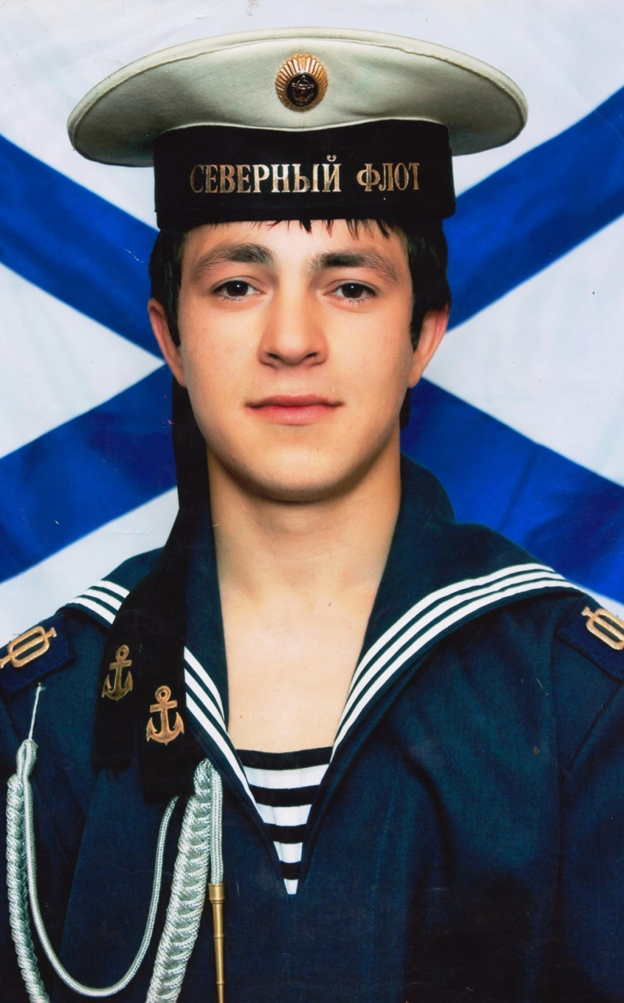
Мой дядя, Тамбиев Азамат Хасанович, служил в Российской Армии с 2014 по 2015 год в городе Мурманск. Ещё с детства он хотел быть моряком. Ему особенно нравилась форма моряцкая.
Дядя рассказывал: «Конечно, армейская жизнь нелегка и сильно отличается от того, что происходит на «гражданке». Это не только строгая дисциплина и беспрекословное выполнение всех приказов командира, но и необходимость быстро принимать решения, от которых может зависеть жизнь человека».
К этому приходишь не сразу, ведь мы тоже вчерашние мальчишки, которые думают, что Армия — это романтика, игра в «войнушки», лишь с разницей, что в детстве это автоматы вырезанные из фанеры, а здесь настоящие.
Впервые я себя почувствовал солдатом, когда одел форму. Но это не то по сравнению с тем, когда принимаешь присягу. Даже, когда читал её перед строем, к горлу подбирался комок, чувствовал какая ответственность ложится теперь на меня. Смогу ли я выполнить свой долг перед Родиной, как легендарные герои своих времен, не подведу ли я своих родителей и тех, кто надеются на меня, провожая в Российскую Армию. Но есть слово «должен» и давая присягу понял, что детство кончилось, надо быть достойным сыном своих родителей, стараться не посрамить край откуда я родом.
Когда после курса молодого бойца прибыли на корабль, я был удивлен размером судна и самолетами на его борту, которые запросто могут взлетать и приземляться тут же. Бескрайнее море с не видимыми границами .
«Каждый мальчик должен пройти военную службу. Для этого надо часто посещать спортзалы, иметь хорошую физическую подготовку. Уметь быть хорошим и ответственным человеком и другом»,- так закончил свой рассказ мой дядя.

Slide 10
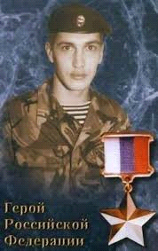
Я хочу рассказать, про один день из жизни моего дяди Остроухова Евгения Владимировича в первой чеченской войне в 1994 году.
20 декабря 1994 года колонна внутренних войск попала в засаду на одной из улиц станции Петропавловской. Следовавший первым в колонне БТР в самом начале боя был поврежден выстрелом из гранатомета. Е. Остроухов находящийся в его эипаже, был ранен в руку и ногу; остался в боевой машине и вел ответный прицельный удар из пулеметов, уничтожив пулеметный расчет боевиков. В результате были прикрыты эвакуация экипажа и десанта БТР. Последним выбрался из горящего БТР, и находясь под ним, вел огонь из автомата бой с боевикам. Затем вместе с другими бойцами продолжал бой, укрывшись в подвале одного из ближайших зданий. В ходе боя, продолжавшегося более 12 часов, получил второе ранение, но остался в строю. К ночи, когда группу усилило прибывшее подкрепление, потерял сознание.
Указом Президента Российской Федерации от 31 декабря 1994 года за мужество и героизм, проявленные при выполнении воинского долга, рядовому Остроухову Евгению Владимировичу присвоено звание Героя Российской Федерации с вручением золотой медали.
Щербакова Олеся 5в класса

Slide 11
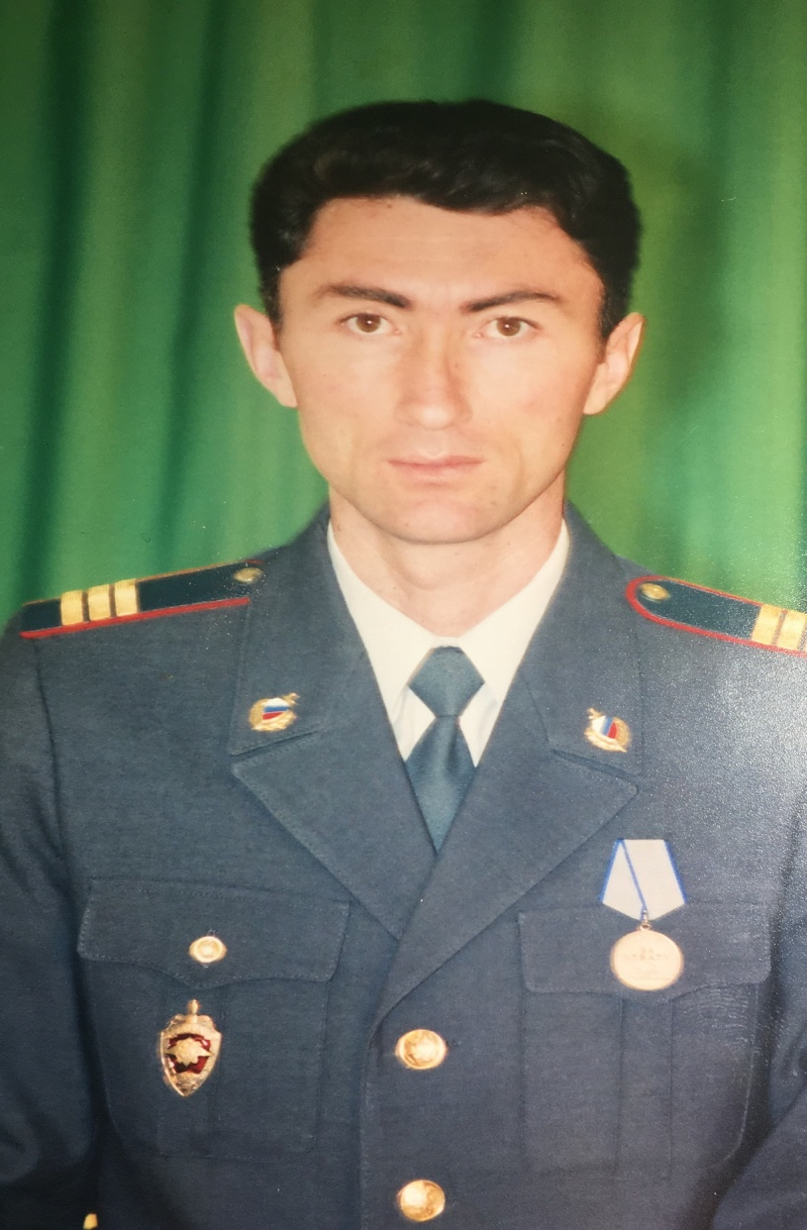
Дзугов Барадин Зелимович
Мой папа, Дзугов Барадин Зелимович, призвался в армию в 1989 году. Он служил в Москве, в пожарной части. В 1990 году у него случился один смешной случай, который я попросила его рассказать.
Он окончил школу военных специалистов. И получил армейскую специальность: «командир отделения пожарного расчета». В 1990 году, как специалист по пожарной безопасности был направлен на специальную площадку, по подготовке военной техники к военному параду инспектором по противопожарной безопасности. По приказу президента М.С.Горбачёва, вся военная техника, которая должна была проходить парадным строем по Красной площади, была перекрашена с камуфляжного цвета в парадный цвет. Когда вся техника была уже перекрашена и готова к параду, пришел приказ перекрасить её обратно в камуфляжный цвет, в связи с открытостью и демократией Советской армии. И в течении трёх дней, вся техника была перекрашена заново, обратно в камуфляж. Но самым интересным в этой истории, было то, что всё это было сделано настолько быстро и чётко, что все иностранные военные наблюдатели были в шоке. Советская армия в очередной раз доказала, что нерешаемых вопросов нет. Но папе больше всего запомнилось, как за считанные дни, тысячи солдат и офицеров смогли с честью и достоинством выполнить поставленную задачу и практически все были награждены медалями участников военного парада, посвящённого к 45-летию Победы.
Эти три дня были самыми интересными из его военной службы. Последний парад объединенных Советских войск на Красной площади, состоялся в срок и в своё время. И видеть это собственными глазами было восхитительно и очень эмоционально.
Дзугова Дарина

Slide 12
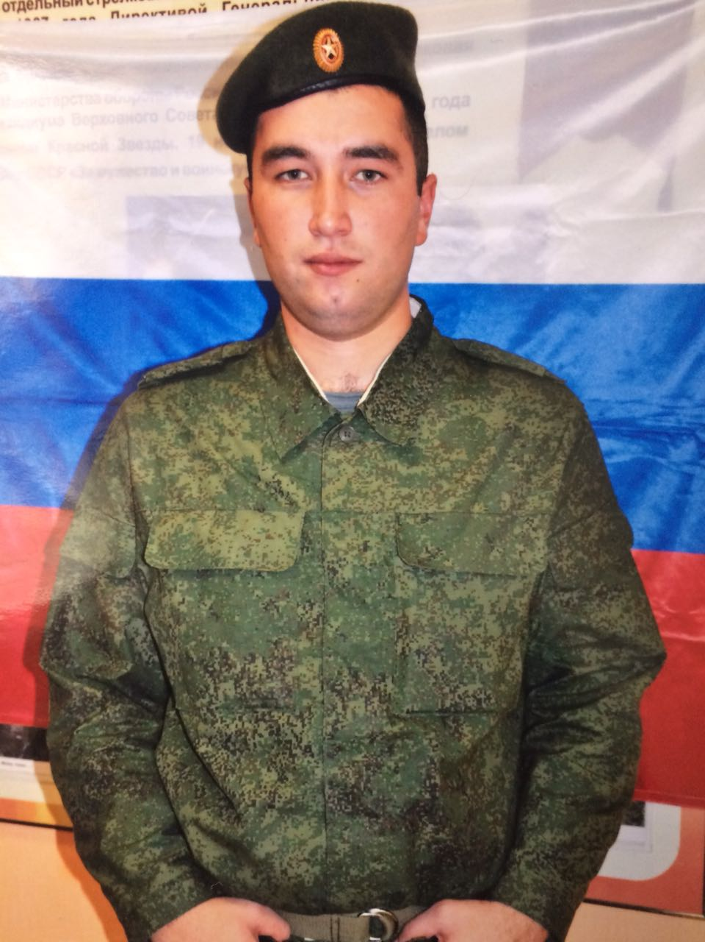
Семёнов Арафат Борисович
Мой брат, Семенова Арафат Борисович, служил в сухопутных войсках, Гвардейская Севастопольская Краснознаменная мотострелковая бригада в Москве в 1913 году.
Во время прохождения службы проходили разные учебные тревоги, и их отправляли на учения и очень часто.
Брат рассказывает: «Не могу забыть один случай, когда нас впервые отправили на учебное стрельбище. Наша рота состояла из новичков, многие в этот день впервые взяли в руки оружие. Наш командир начал все рассказывать и показывать: как стрелять, как держать, как носить оружие. После этого мы начали тренироваться. Тогда на Украине была своя война, и нас могли отправить туда или в другие горячие точки, поэтому учебные тренировки начинались пораньше. Когда началась стрельба, один солдат испугался звуков стрельбы, и начал паниковать. Он хотел уйти, не соображал что делает. Забыв убрать палец от курка , он встал и начал стрелять по сторонам, но к счастью патроны были холостыми. Зацепило нескольких солдат и меня в том числе. Этому солдату было тяжело не только физически, но и морально. Командиры успокоили солдата ,поговорили. После этого его отправили обратно в часть. Этот день мне очень запомнился».
Пусть на всей земле будет мир и спокойствие! И если солдаты стреляют, пусть патроны будут холостыми!
Семенова Мариям

Slide 13
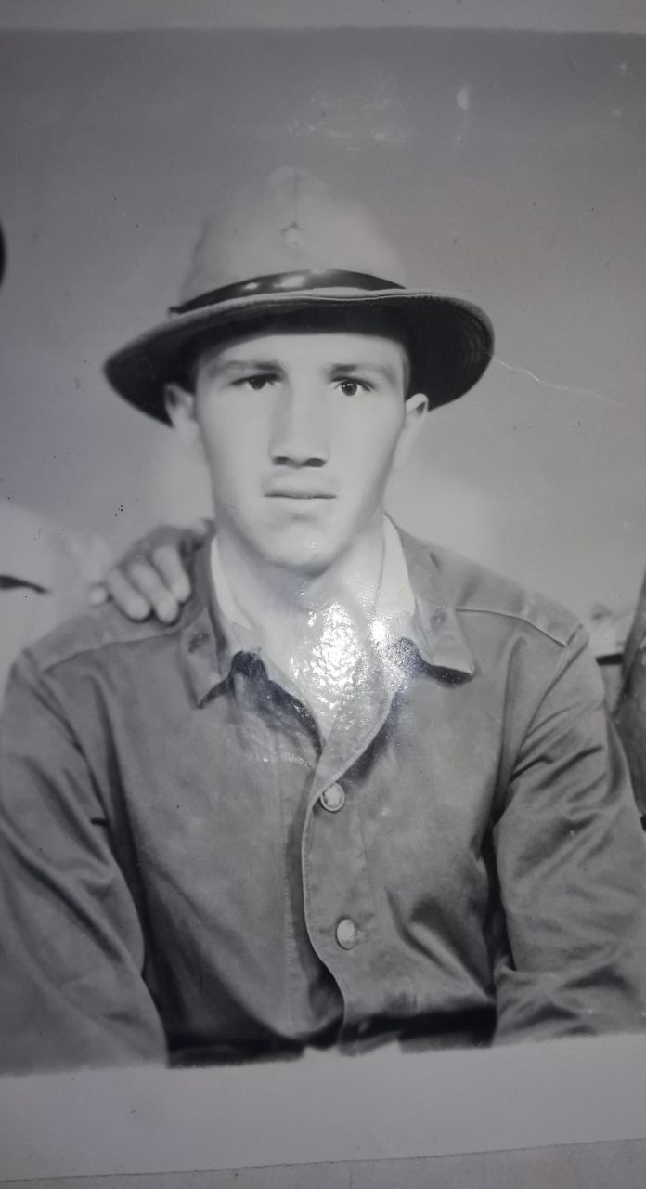
Лепшоков Асхат Наурузович
Десять лет юные солдаты с оружием в руках участвовали в сражениях, защищали южные рубежи СССР, выполняя интернациональный долг. Несмотря на то, что война шла за пределами нашей страны, никто не оставался равнодушным к происходящему.
Эта война не обошла стороной и нашу семью. В 1984 году 19 апреля в ряды Советской армии призвали и моего отца Лепшокова Асхата Наурузовича.
3 августа 1984 года их доставили на вертолётах в республику Афганистан в полк около города Пули-Хумри. Он был пулимётчиком и старшим стрелком БТР. С полка их перевели в батальон, который располагался около кишлака Бану.
Папа рассказывал истории из своей жизни в армии, одну из них я расскажу Вам.
Однажды их вызвал командир батальона и рассказал, что случилось. К батальону направлялись машины с боеприпасами и бензовоз, но бензовоз сломался. Им приказали поехать к поломанной машине, перекачать бензин и сопроводить машины в батальон. В путь вышли пять бронетранспортёров и один бензовоз. Т.к. дорога была дальняя до места назначения они приехали к вечеру. Пока они перекачивали бензин - наступила ночь.
На обратном пути они ехали по ущелью. Машина моего папы была замыкающей колонну. Старший колонны по рации предупредил, что может быть засада. Через некоторое время они услышали взрыв – это душманы поставили мину на которой подорвалась первая машина колонны. Они все остановились, т.к. машина перегородила дорогу. С гор душманы открыли по ним стрельбу. Им приказали отстреливаться… это происходило довольно долго... Им нужно было вырваться, чтобы душманы не попали по боеприпасам и бензовозу. Второй машиной оттолкали подорванную машину, что бы выбраться из этой западни.
Когда выехали на открытое пространство старший колонны спросил: «Есть ли раненные?». В подорванной машине было двое тяжело раненных, в остальных – трое. Т.к. машина моего отца была последней, им нужно было развернуться и доставить раненных солдат в госпиталь. Доставив раненных в госпиталь и они вернулись обратно. Старший колонны сказал: «Нам всем очень повезло, что душманы не попали по боеприпасам и бензовозу!». По прибытию в батальон им всем объявили благодарность за спасение ГСМ и боеприпасов.
«Мне очень приятно, что все знаете и помните о войне в Афганистане, и не забываете о тех людях, которые служили там, о тех, кто отдал свои жизни за то, что бы над вашими головами было мирное небо и светило яркое солнце!» - говорит мой папа в очередной раз, принимая участие во встрече со школьниками. И снова на его глазах появляются слёзы, снова его охватывает переживание, снова перед его глазами появляются «кадры» той войны.
Я очень горжусь своим отцом!
Лепшокова Лариса.

Slide 14
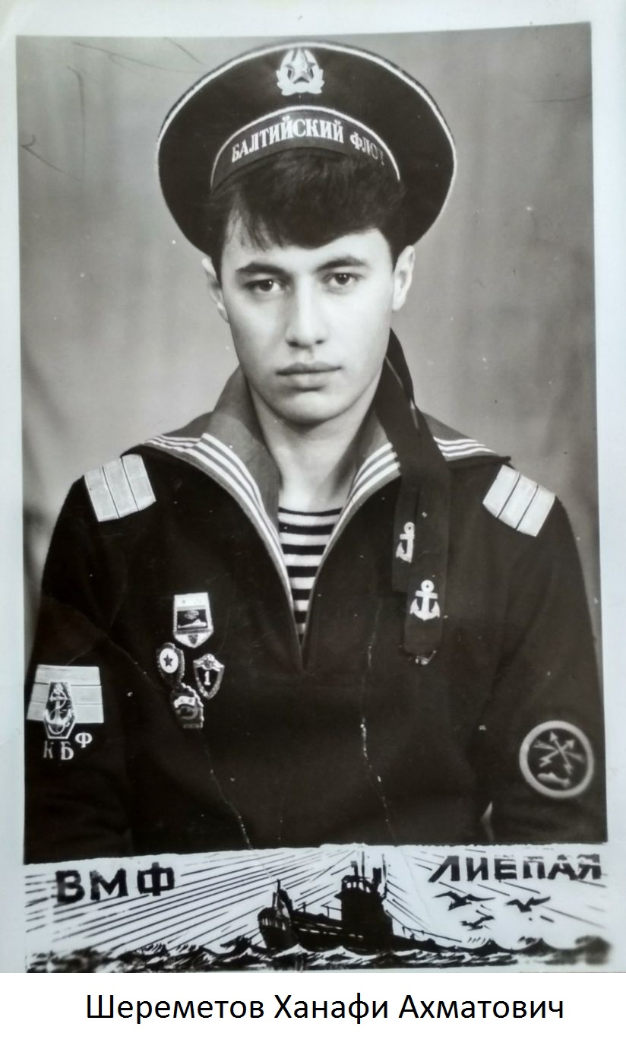
Мой папа был призван в армию Усть-Джегутинским военкоматом. Так получилось, что его направили служить в Прибалтику в город Лиепая Латвийской ССР. После полугодовой подготовки был определен матросом в подводную атомную лодку. Был назначен командиром отделения электриков.
Мне кажется, далеко не каждый человек сможет служить на подводной лодке. Требуется недюжее здоровье, физическая подготовка и отсутствие боязни замкнутого пространства. Всеми этими качествами обладает мой папа. Он рассказывал, что экипаж подлодки несёт вахту в три смены. Из-за того, что на лодке искусственный кислород, кормили на судне всегда хорошо: шоколад, обязательно 100 грамм красного вина, красная икра, творог, мёд, варенье, грецкие орехи. По правилам лодка обязана всплывать раз в сутки, чтобы провести сеанс радиосвязи. Но при этом выйти подышать нельзя, хотя случаи бывали. Папа особо не любит рассказывать о том, что входило в обязанности того или иного члена команды («это тайна»). Но я не раз слышал от отца одну историю, случившуюся в одном из всплытии подлодки.
По какой – то причине судно почти полдня находилось над водой, и нам разрешили подышать воздухом. Один из матросов заметил на корме альбатроса – здорового, высокого. Клюв – сантиметров 30. Матрос и говорит, что это птица никогда не садится на лодки, значит, скоро умрёт. Мы решили перед смертью бедного великана покормить. Принесли мясо, а альбатрос не двигается и глаза застывшие. Решили, что он замерз и его надо занести в теплое помещение. Кому – то пришла идея сфотографировать птицу-великана. А он, как кукла, глазами немного крутит. Мы взяли за концы гигантских крыльев, размахнули их, а его крылья – на всю кают-кампанию. Сфотографировались с ним и думаем: «Бедный альбатрос, наверное, вот-вот умрет!» Решили отнести его обратно на корму, а он немного постоял, да как размахнул крыльями и улетел.
Шереметов Руслан

Slide 15
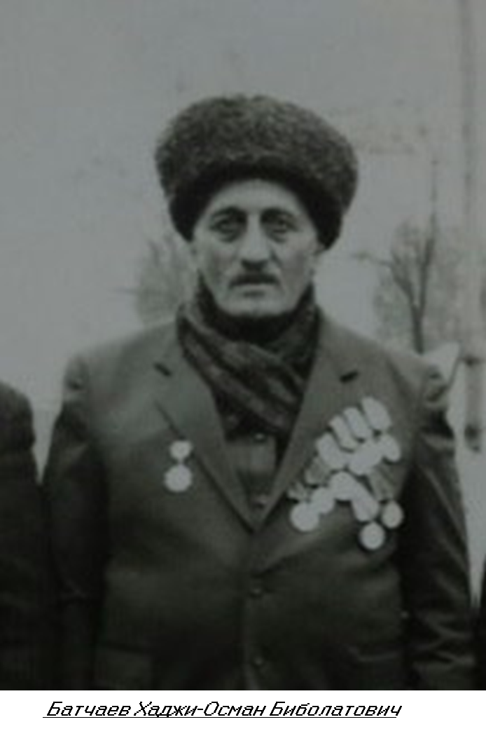
Великая Отечественная война - самая величайшая война за всю историю человечества, это огромная душевная рана в человеческих сердцах. Большое количество людей погибло в этой страшной войне.
Я хотела бы написать об одном из участников этой огромной и страшной войны ,о моём прадедушке Батчаеве Хаджи – Османе Биболатовиче .
Он родился в 1905 году 15 июля в Джазлык, Карачаевского района . Окончив 4 классов школы, он пошёл в ремесленное училище и после его окончания стал работать. В 1937 году, он был направлен в учебное подразделение в ст.Красногорскую. После трех месяцев обучения, получив специальность стрелка-радиста, его отправили в Майкоп в конную дивизию в учебное подразделение.. На фронт ушел в 1941г.
Он, как и многие ветераны, не любил вспоминать те далёкие военные годы. Но всё-таки мне удалось узнать небольшую историю из тех далеких незабываемых днях войны из рассказа моей бабашки.
« Во время выполнения боевого задания бронепоезд, на котором служил дедушка, осуществлял рейд по передовой. Бронепоезд должен был огнём своей батареи поддержать наступление нашей пехоты, но вражеским снарядом оказалось повреждено железнодорожное полотно, бронепоезд потерял свою маневренность и стал лёгкой мишенью для немецкой артиллерии. Отдали приказ восстановить железнодорожное полотно. Было осуществлено несколько попыток это выполнить, но вражеский огонь стал очень плотным. Среди личного состава были большие потери, и поэтому бронепоезд запросил поддержки у наших артиллеристов, которые своим огнём накрыли вражескую батарею. Огонь немного стих. И не жалея своих жизней, спасая родной бронепоезд, солдаты, в числе которых был и мой дедушка, под огнём врага восстановили железную дорогу. Поезд снова смог маневрировать и осуществлять свою боевую задачу. За этот отважный поступок личный состав был представлен к различным наградам, а мой прадедушка получил медаль « За отвагу». Также был награждён : Медалью « За боевые заслуги», Орденом Отечественной войны II степени, Медаль «За освобождение Праги»,Медаль «За победу над Германией в Великой Отечественной войне 1941 – 1945», а также имеются идругие ордена и медали и блогадарственные письма и грамоты моего дедушки которыми я очень горжусь. Победу прадедушка встретил в Чехословакии в г.Праге . Домой вернулся 1945году в ноябре, не в свой родной аул , а в Южный Казахстан Ильичёвский район, в Пахта-Арал. Так как в родном ауле никого не было- всех представителей карачаевского народа выселили из родных мест обвинив,что они были пособниками фашистов и все стали «Врагами народа».
Я преклоняюсь перед ветеранами, которые смогли защитить свою Родину, нашу Россию. Давайте помнить всегда о них, тех, кто дал нам великий праздник – День Победы.
Борлакова Амина.

Slide 16
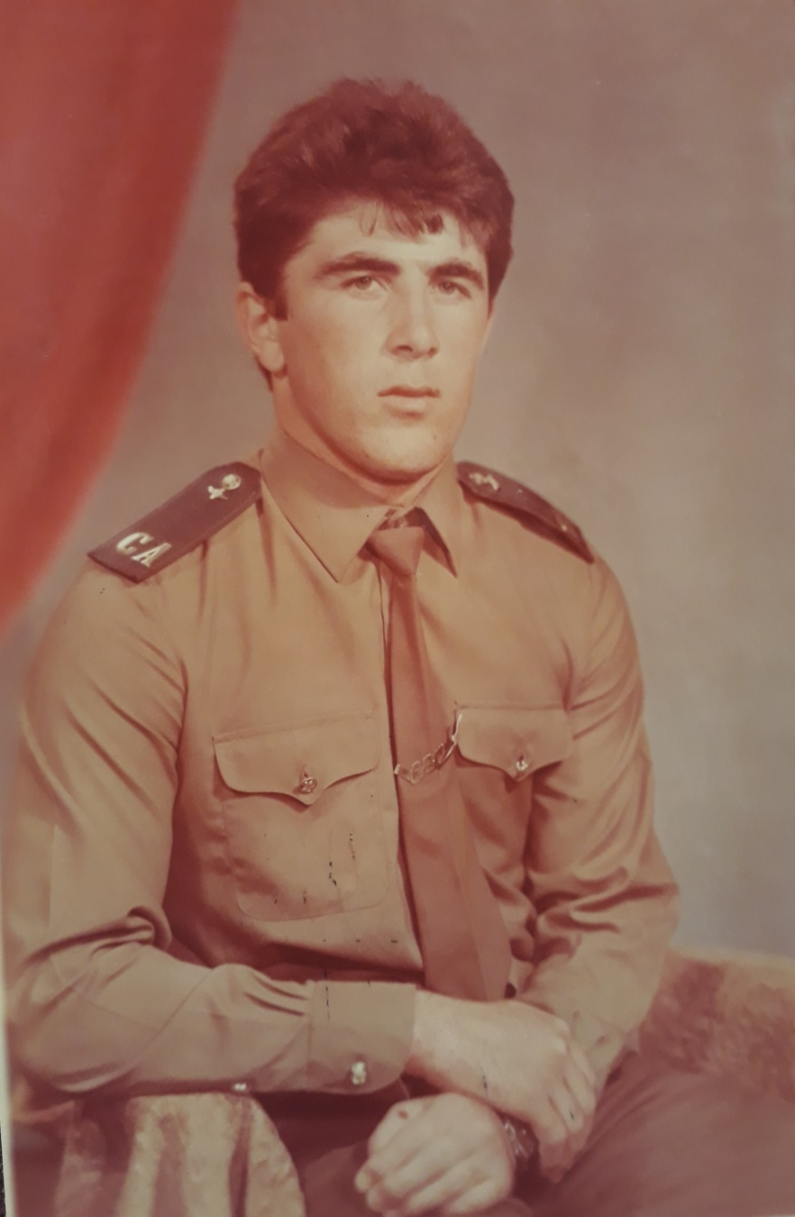
Тебуев Азнаур Ильясович
Мой отец, Тебуев Азнаур Ильясович, был призван в армию, как и многие другие юноши. Служил он с тысяча девятьсот восемьдесят седьмого по тысяча девятьсот восемьдесят девятый год, его отправили отдавать свой долг Отчизне в Бурятию, в Восточной Сибири. Он был направлен в авиационную часть. Так он тал частью ВВС СССР.
В один из дней службы в армии группу армейцев отправили на поиски потерявшихся во время учений парашютистов. В той группе был и мой папа. Он и его товарищи выдвинулись на поиски парашютистов, но поиски продлились слишком долго, до самой ночи и им пришлось ночевать в лесу. Там солдаты разбили небольшой лагерь и заночевали. Чтобы не замёрзнуть ночью они разожгли костёр и поставили дежурных, меняющихся друг с другом в течении ночи. Мой отец отдежурив ушёл спать. Через какое-то время он проснулся от странного удушающего запаха. Еле открыв глаза, ещё полусонный, он поднялся и когда понял что что-то горит, сон мгновенно улетучился. Он понял, что дежурный задремал и огонь стал распространяться по лагерю. Папа быстро сориентировался: взял лопату и стал тушить пламя песком, одновременно пытаясь криками разбудить товарищей. Те по очереди нехотя поднимались и тоже брались за лопаты. Но самое страшное могло произойти, когда огонь охватил одну из машин. Мой отец засыпал песком загоревшуюся машину и она не взорвалась. После такой опасной для жизни ночи солдаты вернулись в свою часть вместе с найденными парашютистами. За свой героизм и отвагу папа получил почётную грамоту и ещё большее, чем раньше, уважение сослуживцев. С армейской службы у моего папы осталось много хороших воспоминаний и много интересных историй.
Каждый юноша должен отслужить положенный срок в Армии, тем самым отдать свой долг Отчизне. Тогда настоящих героев на нашей Родине станет больше и никто не посмеет столкнуться с такой великой державой, как Россия!
Я люблю и горжусь своим папой!
Тебуева Мекка

Slide 17
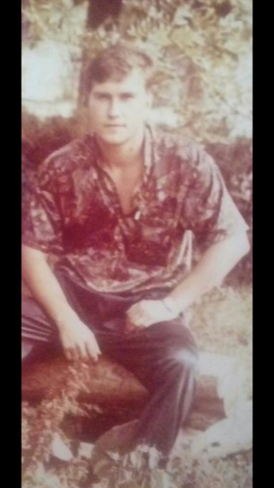
Дигуров Артур Казбекович
Армия - это не просто быть 2 года вдали от родных. Армия - это школа мужества, где молодые парни не познав жизнь , учились справляться с любыми испытаниями , становиться сильными и выносливыми.
Мой папа, Дигуров Артур Казбекович, проходил службу в рядах Вооруженных сил Советской армии в Туркестанском военном округе с 1987 по 1989 г . Изначально был призван на 6 месяцев в учебный центр в г. Ашхабаде. После окончания учебного центра ,в звании младшего сержанта , его отправили в г. Кушка в танковый полк. В 1988 году, когда начался вывод войск из Афганистана, их часть перекинули в Кировскую область г. Омутнинск,
Я попросила папу рассказать что-нибудь интересное из своей солдатской жизни. Мне стало интересно, что же ему больше всего запомнилось. Советское время служба в Армии была почетной обязанностью каждого гражданина. Молодежь сама стремилась исполнить долг перед Родиной .
Однажды объявили учебную тревогу, на которой папа должен был пройти несколько препятствий на танке.
Папа рассказывает , когда он сел впервые в танк были двоякие чувства: чувство страха, поскольку ему предстоит знакомиться с новой техникой ; и чувства гордости и обязанности перед Родиной...
Сев в танк он осматривал все внутри, что и как работает, танк был оснащен всем необходимым вооружением , была педаль тормоза , газа , и рычаг, который открывает огонь...
Командир роты сказал, чтобы он на танке прошел несколько препятствий... Пройти через воду , через учебные мины...
Нажав газ ,первое водяное препятствие танк прошел успешно , чему папа был рад .Второе учебное минное поле тоже было пройдено успешно , чему рассказывает папа, был удивлен . Третье препятствие провела его рота , взяв автоматы и начав стрелять в предполагаемого противника. Предполагаемый враг был уничтожен . Задача , поставленная командиром была выполнена!
Дигурова Диана

Slide 18
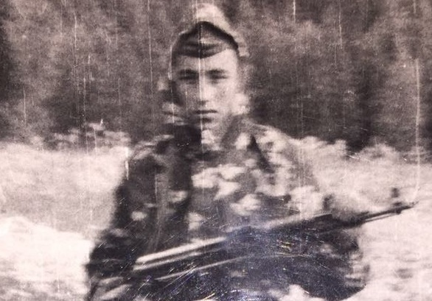
Лепшоков Ансар Хасанович
Когда мой папа получил повестку на срочную военную службу сроком на 2 года, он был очень счастлив.
С утра день начался в обычном армейском режиме , но именно этот день запомнился, случаем на стрельбище. Во время военных учений на стрельбище произошел несчастный случай с сослуживцем и товарищем .
Во время учений в руках у него была граната. Он прижал спусковой рычаг и выдернул кольцо. Отпустил рычаг . Раздался хлопок, и пошел дымок . " Да кидай же, "-- закричал ему папа. Он неловко нагнулся в окопе и в самую последнюю секунду закинул , но было слишком поздно . Окровавленная кисть как-то неестественно торчала, а сам товарищ был в бессознательном состоянии. Не мешкая ни секунды, папа перетянул руку выше раны , ремнем . Когда он немного пришел в себя, папа побежал в полевой госпиталь за помощью. Конечно , ему оказали медицинскую помощь и перевели в военный госпиталь.
Папа рассказывал, что он очень сильно испугался но он не смог оставить товарища в беде и не жалеет об этом.
Лепшокова Альбина 7 в класс

Slide 19
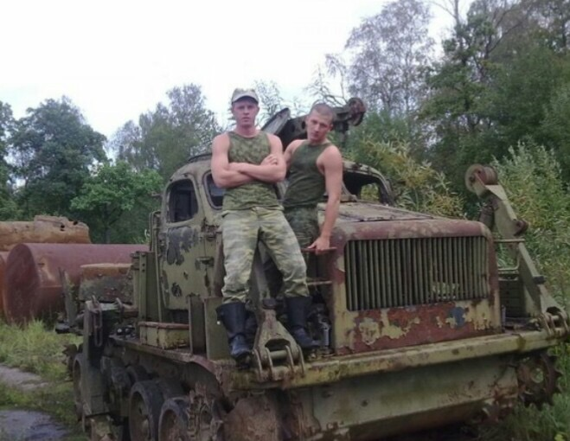
Максим Александрович Корабейников
Мой брат Максим Александрович Корабейников который прошёл военную подготовку ещё когда ему было 18 лет. Я почувствовал себя взрослым , ответственным , готовым служить своей Отчизне рассказывал мои брат.
Прибыв в военную часть, у меня начались армейские будни. С утра день начался в обычном армейском режиме , но именно этот день мне запомнился, случаем на стрельбище.
Во время военных учений на стрельбище произошел несчастный случай с моим сослуживцем . Во время учении граната случайно попала рядом с нами и взорвалась. Осколки задели моего сослуживца, и он упал, я быстра подбежал к нему и увидел, что он был в бессознательном состоянии. . Не мешкая ни секунды, я перетянул руку выше раны , ремнем . К нам бежал фельдшер, вызванный по рации. Я, с товарищами положив раненого на носилки, побежали в полевой госпиталь . Конечно , ему оказали медицинскую помощь и перевели в военный госпиталь. В госпитале ему оказали помощь, и он пришёл в себя и ему стало лучше.
Брат рассказывал , что ему за оказанную вовремя помощь , перед строем была объявлена благодарность.
Исмаилова Аделина 7 «В» класс

Slide 20
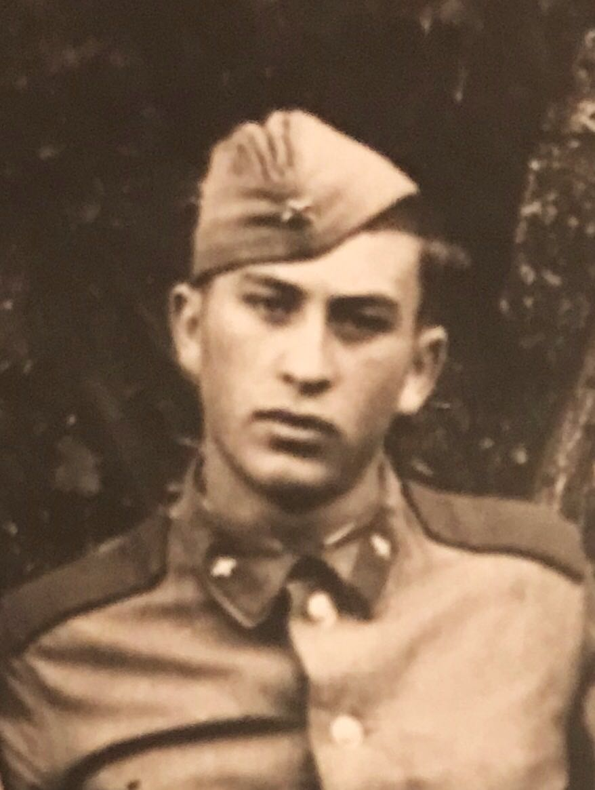
Мой дядя, Уртенов Тохтар Мухтарович, служил в армии с 1971 по 1973 гг. призвался в город Ставрополь, там закончил школу младших специалистов в звании сержанта, после чего его отправили в город Котельниково Волгоградской области, где служил в Качинском высшем военном училище летчиков, в должности начальника контрольно- технического пункта.
Вот его рассказ. Однажды к нам в часть приехали на тренировки две спортсменки-парашютистки, рассказывал дядя. К месту тренировки их повез автобус в сопровождении двух офицеров и карета скорой помощи, т.к. я был начальником КТП, то на служебной машине вез их снаряжения. Для спортсменок подготовили место приземления и подняли в воздух на самолете, мы наблюдали за прыжком в непосредственной близости к месту их спуска, одна спортсменка удачно приземлилась на разметку, но в тот момент, когда вторая почти- что коснулась земли поднялся резкий ветер и парашют запутавшись в стропах стало уносить в сторону от разметки поднимая и ударяя девушку об землю. Военные, наблюдавшие за случившимся, бросились к ней на помощь, но не могли догнать. Поняв, что так мы ничем ей не сможем помочь, я поехал на перерез, догнал парашют и чтобы остановить его наехал на него колесами. Когда я вышел из машины, к нам подъехала скорая помощь. После этого случая мне объявили благодарность за «не оставление в беде нуждающегося»
Уртенов Шамиль. 5а

Slide 21
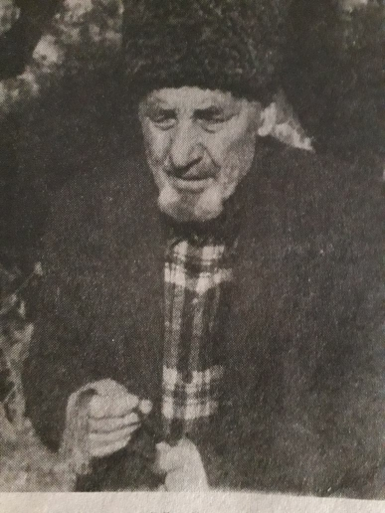
Мамчуев Мусса Хочаевич родился 22 октября 1922 года в ауле Учкулан, в семье колхозника. Он был призван в Красную армию 16 июня 1941 года за пять дней, до начало войны. Служить он попал в кавалерийскую дивизию. От кавалерийской дивизии, где служил мой прадедушка, через 6 месяцев осталось мало бойцов, а в одном из боев он был ранен.
Мамчуев Мусса Хочаевич прошел войну пулеметчиком, он был в звании рядового 72-го кавалерийского полка,9-ой кавалерийской дивизии. День Победы рассказывал прадедушка, он встретил в Чехословакии. За боевые заслуги он был награжден многими орденами и медалями.
Он был демобилизован в 1947 году. Но он тогда еще не знал, что карачаевский народ был выслан в Среднюю Азию. То, что ему надо ехать искать своих родных в Казахстан сообщил ему командир части. После очень долгих поисков он нашел своих родных.
Мамчуев Мусса Хочаевич скончался 7 мая 2006 года. Он не дожил 2-х дней до 61 –ой годовщины со Дня Победы.
Хубиева А. 5а класс

Slide 22
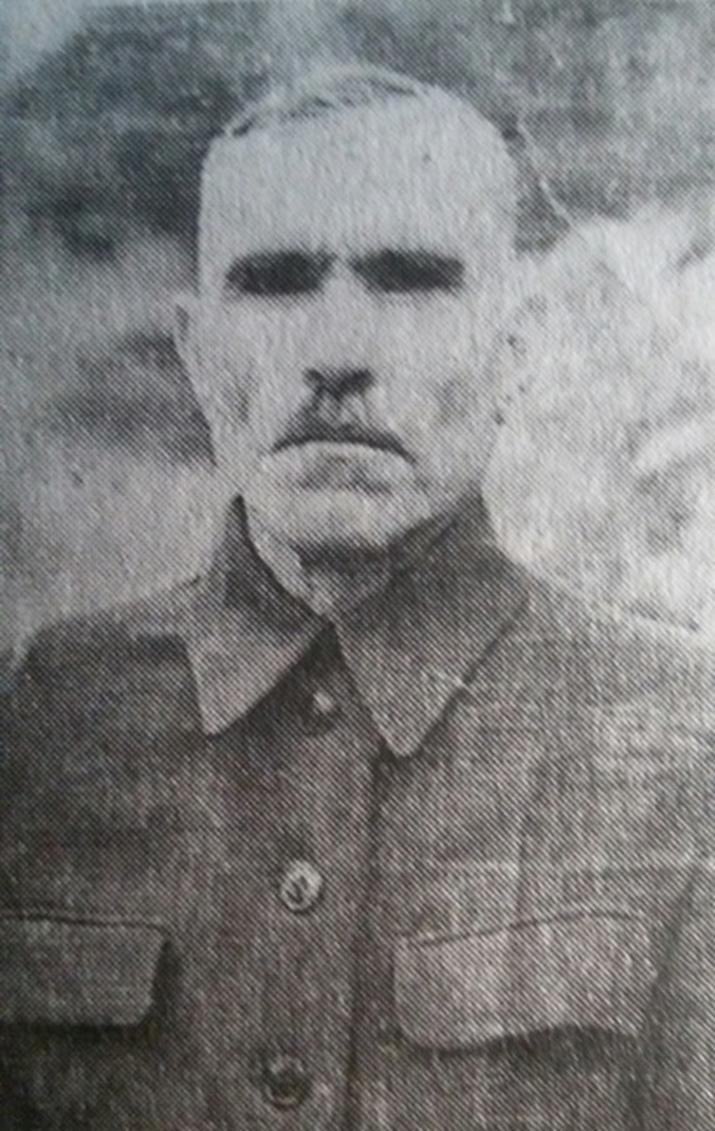
Боюнсузов Сефер Бадаевич родился в 1900 году в городе Теберда. У него была травма руки, и была удалена лучевая кость, и поэтому он не был призван на фронт. Но, тем не менее, его заслуга перед Отечеством была велика.
Сефер Бадаевич спас более 2000 человек от расстрела фашистами. Он хорошо знал горы, был проводником и переправлял ночами группы людей. состоящих из женщин, детей, стариков еврейской национальности и руководящих Советских работников через перевал в Абхазию. В 1942 году был арестован немцами и приговорен к расстрелу вместе со своей семьей, у него было 5 детей.
Спас он себя и свою семью, благодаря одному местному жителю, который сообщил ему о расстреле. Боюнсузов Сефер Бадаевич ночью вместе с супругой и 5 маленькими детьми укрылся в горах, где фашистам не удалось их найти. Об этом его подвиге подробно написано в газете «День республики», статья называется «Проводник».
Прожил мой прадедушка до 85 лет.
Муссаев Алим, 2 «Г» класс.

Slide 23
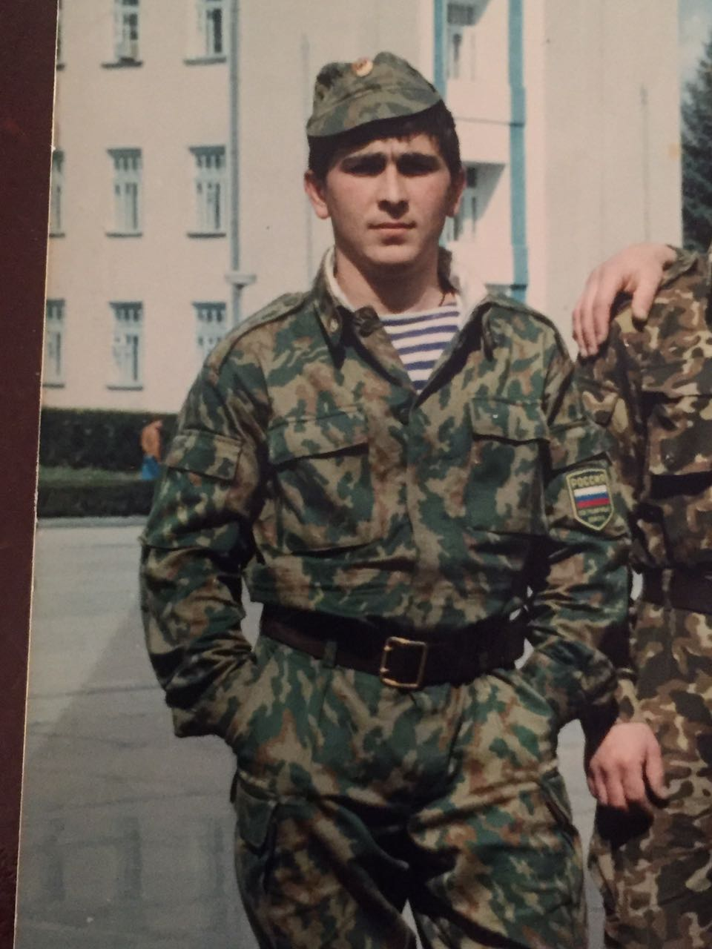
Я считаю, что мы – мальчишки - должны пройти службу в армии. Ведь наши отцы и деды тоже служили. Я расскажу как проходил день в армии у моего отца, когда он служил. Мой папа Лобжанидзе Рустам Юсупович.
Папа рассказывал, что на службе жизнь проходит по строгому распорядку дня.
Конечно, не все дни в армии похожи один на другой. Бывают и учения. Во время учений солдаты бегают, прыгают, преодолевают препятствия, стреляют по мишеням.
Бывают наряды на караул, наряды в столовую, наряды на обслуживание боевой техники и автотранспорта.
Когда солдату необходимо привести в порядок свою форму, а ведь солдат должен быть не только сильным и храбрым, но еще и аккуратным, он идет в «бытовую комнату». Там есть все, чтобы пришить воротничок, пуговицу, погладить гимнастерку.
А еще есть «комната отдыха», в ней солдаты могут отдохнуть, послушать радио и поговорить друг с другом, написать письмо тем, кто их очень любит и ждет, т.е. своим родным.
Обо всем этом мне рассказал мой папа. И я точно знаю, буду служить, стану солдатом. Ведь кто, как ни мы – нынешние мальчишки - будут защищать нашу Родину, нашу Россию!!!!
Лобжанидзе Альберт. 5а класс

Slide 24
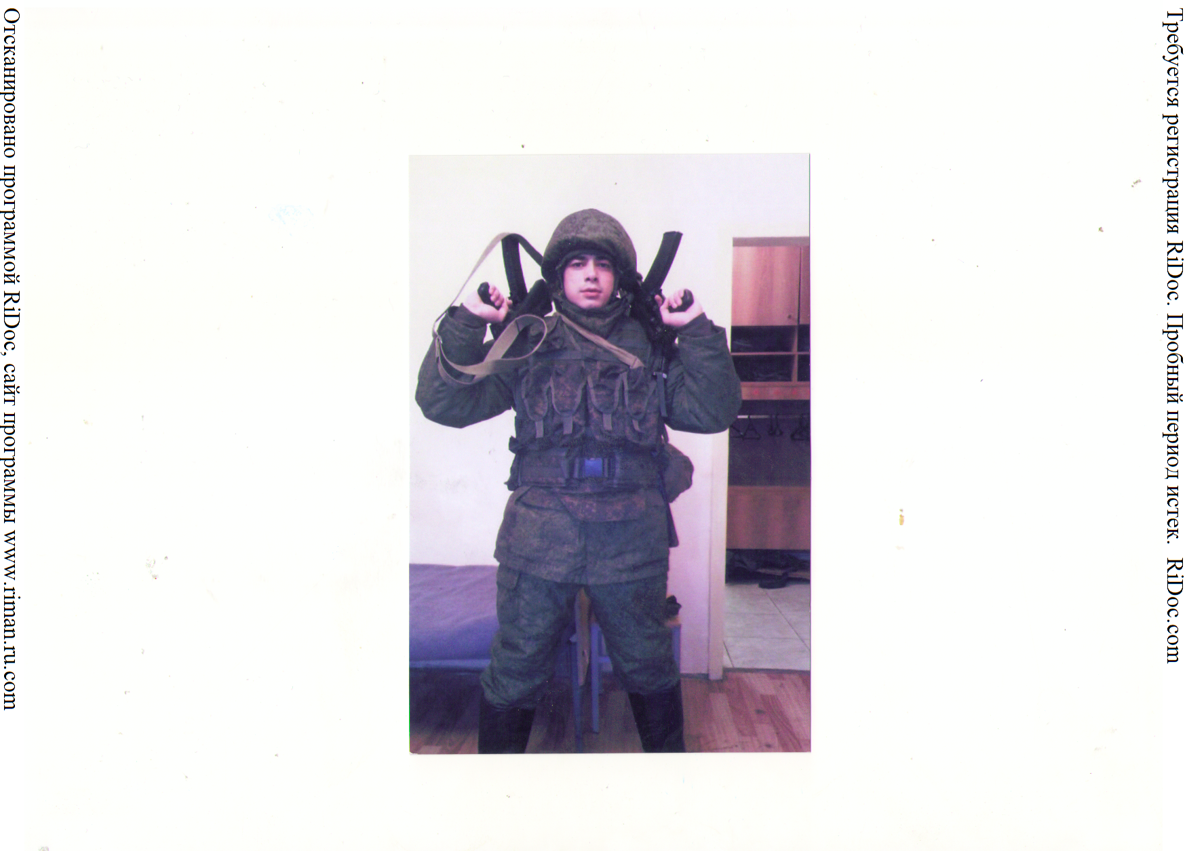
Байрамуков Азрет Эльбрусович.
Мой брат служил в посёлке Калининец во второй краснознамённой Таманской Дивизии в первом полку в Нарофоминском районе.
Во время службы Азрета с его батальоном отправили на учения в Крым. Они пробыли там месяц. Будни военной службы не были так тяжелы. Красота природы этого края придала сил. Вскоре выяснилось, что Крым входит в состав России. Его и его товарищей наградили медалями за службу. Мой брат служил три года.
Байрамуков А. 5а класс

Slide 25
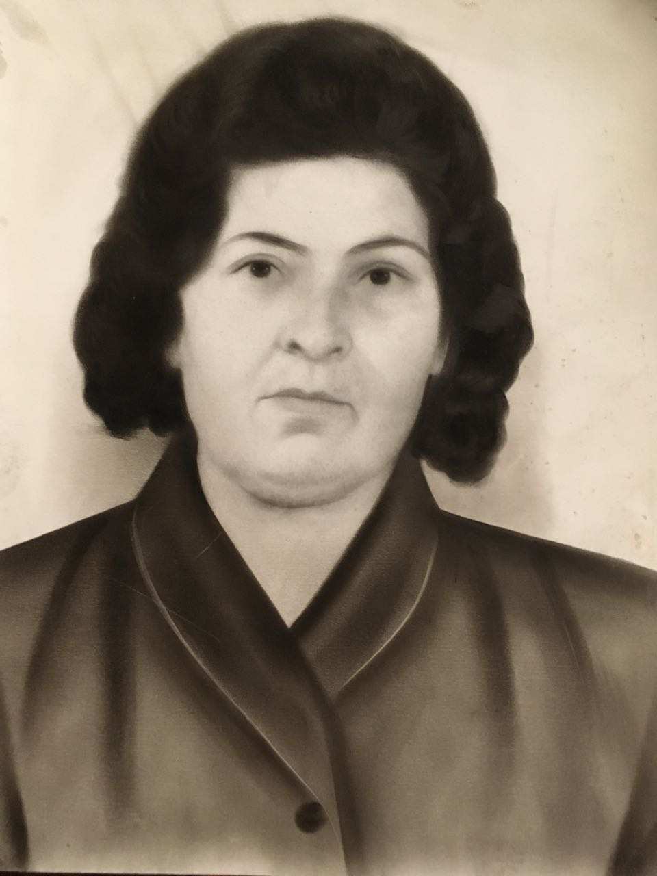
Кульбашова
Александра Егоровна
По соседству с моей бабушкой живет её подруга, ветеран труда Кульбашова Александра Егоровна . Я люблю слушать рассказы о её военном детстве.
Ей было всего десять лет, когда началась война, но тяготы этого времени легли и на её плечи. Жила она вместе со своей мамой, братьями и сёстрами в поселке Эльбурган. Детство было голодное. «Трудным было детство, тяжёлым. И мы, маленькие дети, помогали маме: собирали колоски в поле, из которых мама варила нам пшеничную кашу. Кто быстрее и больше принёс колосков, тому мама накладывала первому кашу, да побольше. Летом ходили в лес за грибами да ягодами, а весной выкапывали мёрзлую картошку. Соли и сахара не было», - вспоминает Александра Егоровна. И самой заветной мечтой детишек военного времени, по словам моей соседки, было вдоволь наесться хлеба, ведь в день им давали 25 граммов.
За многолетний добросовестный труд Кульбашова Александра Егоровна награждена почетным званием «Ветеран труда», имеет множество грамот.

Slide 26
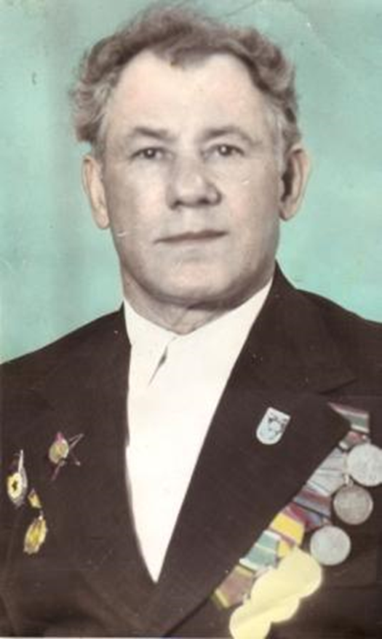
Сухенко Михаил Моисеевич
В 1940 году Михаил был призван в ряды Красной Армии.
Служил на Дальнем Востоке. А в 1942-м был переправлен под Москву, где преподавал будущим радистам. В начале 43-го попал на 3- ий Белорусский фронт. Был радистом при командире 212 гаубичного артиллерийского полка. Вместе с боевыми товарищами он участвовал в боях на Курской дуге, освобождал Гельму, Вязьму, Кенигсберг. Именно здесь, под Кенигсбергом, произошел самый страшный для Михаила Сухенко бой. Он продолжался два дня. И солдат тогда погибло огромное множество. То, что сам Михаил Моисеевич в этом кровавом месиве уцелел, он считает настоящим чудом...
А потом был май 45-го. И самый счастливый день в его жизни, когда стало известно о долгожданной Победе! Но Михаила не демобилизовали, а отправили на войну с Японией. И только в 46-м в звании старшего сержанта Сухенко вернулся домой. На его груди сияли два ордена Отечественной войны, два ордена Красной Звезды, медаль "За победу над Японией"...

Slide 27
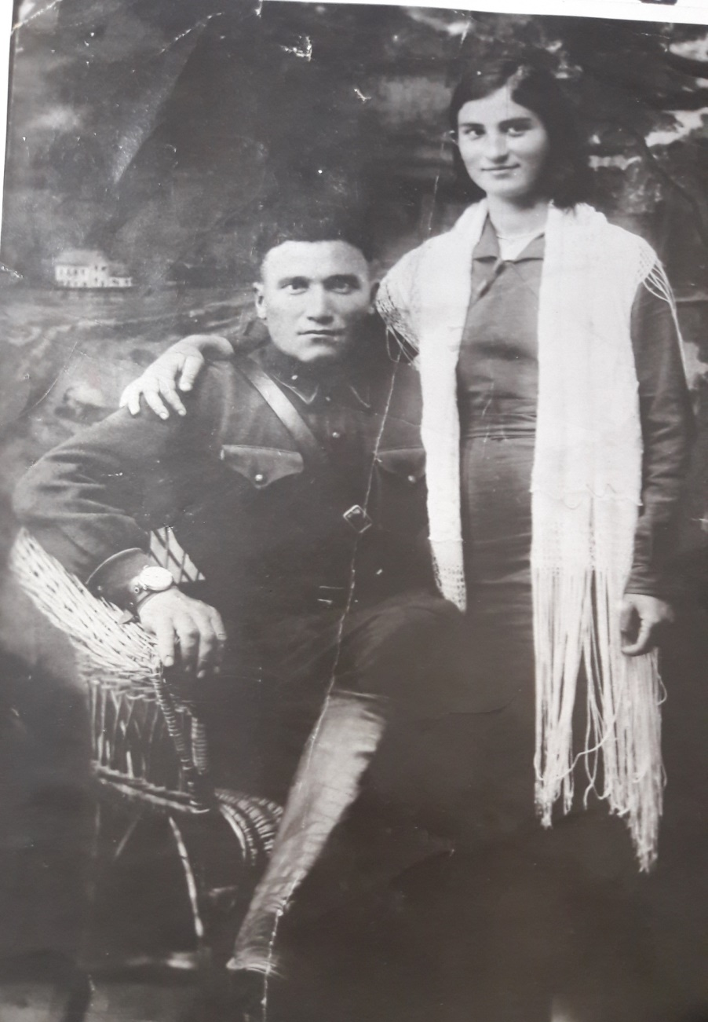
Мой прадедушка Деккушев Магомед Исмаилович родился 1911 году. Проходил службу в 1939 г в Польше, в 1940 году в Бессарабии. В Великой Отечественной войне принимал участие с декабря 1941 года на Юго-Западном, Степном, Воронежском и Прибалтийском фронтах. Мой прадедушка был ранен трижды. Был награжден медалью «За отвагу».
Во время войны прадедушка был старшим лейтенантом, командиром отдельной роты НКВД 21 Армии. Был волевой, дисциплинированный, грамотным и быстро ориентирующимся в сложных ситуациях. В борьбе с фашистами был мужественным, стойким и бесстрашным командиром. Был беспощадным к изменникам Родины.
Был награжден орденом «Красная звезда» .
В боях на воронежском фронте на Белгородском направлении со своим подразделением уничтожил до 80 солдат и офицеров противника.
Прадедушка вместе со своим батальоном умело атакуя в боях с японскими империалистами для захвата тактически важного и хорошо укрепленной высоты. Прадедушка отпросился в разведку, взяв собой взвод разведчиков, решил ряд важных задач. При этом был ранен, но не ушел с поля боя.

Slide 28
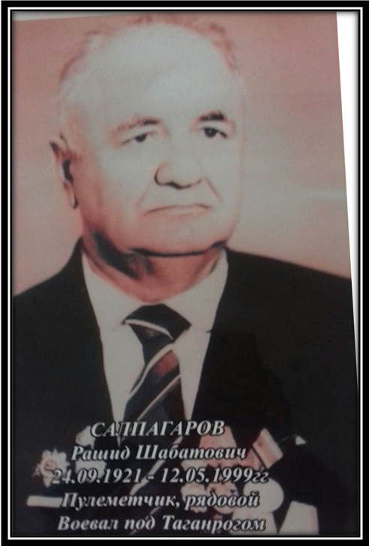
Мой прадедушка Салпагаров Рашид Шабатович родился 24 сентября 1921г. в ауле Старая Джегута. Ушёл на фронт в 1941 году, ему было двадцать лет.
Дедушка рассказывал, что воевал в Ростовской области под городом Таганрог. Он был пулеметчиком. Шли тяжелые бои. Когда наши солдаты защищали Таганрог, фашисты с самолетов сбрасывали бомбы, одна из них взорвалась рядом с окопом, мой прадедушка был ранен. Попал в госпиталь.
За отвагу и героизм, проявленные во время ВОв был награжден орденами и медалями.
Он умер 12 мая 1999 года.
Имя прадедушки останется в моей памяти на всегда! Я, им горжусь!
Чомаева Диана, ученица 5 «А» класса

Slide 29
Шаманова (Борлакова) Айшат Казиевна (1905-1997)
Моя прабабушка, Шаманова (Борлакова) Айшат Казиевна, была депортирована. На момент депортации у неё было 8 детей. К счастью, к моменту депортации мой прадед, Шаманов Хызыр Ахматович, уже вернулся с фронта, и семью депортировали в Киргизию полным составом.
К сожалению, я не видела прабабушку, но дедушка передал мне её рассказы о том страшном времени. Страшнее всего, она говорила, было в день, когда ни с того ни с сего в их дом ворвались солдаты и стали выгонять. На вопросы о том, что происходит и куда их ведут, солдаты не отвечали. Прабабушка была очень напугана, ей необходимо было сохранить жизни восьмерых детей, не потерять пожилых родителей и раненого мужа. Их, словно животных, загоняли в душные товарные вагоны и отправляли в неизвестном направлении. В пути их морили голодом, они страдали от жажды.
Многие физически не выдерживали подобных условий и погибали в дороге. Моя прабабушка смогла сохранить всех детей, своих родителей, мужа и сама осталась жива. Несмотря на тяжелые условия жизни, она вырастила всех детей, которых стало уже одиннадцать, достойными людьми. Я считаю, что моя прабабушка - настоящая героиня, и горжусь ей.

